Slide 1

INFLUENCIA DE LOS GASES DE PROTECCIÓN EN LAS PROPIEDADES MECÁNICAS, ESTRUCTURA METALOGRÁFICA, CONFIGURACIÓN GEOMÉTRICA Y LA PRODUCTIVIDAD OBTENIDAS EN EL PROCESO GMAW, AL SOLDAR ACERO ASTM A36 CON DIFERENTES GASES DE PROTECCIÓN
Director Autor:
Ing. Carlos Naranjo Carlos Quisilema
Notes:
A continuación la exposición del proyecto de grado previo a la obtención de nuestro título

Slide 2

  ANTECEDENTES
La empresa LINDE adquiere AGA S.A. en el año 2000 realiza la construcción de plantas y estaciones de llenado de gases industriales en el país, obtiene el certificado (BPM) las certificaciones correspondientes a Seguridad y Salud Ocupacional , en el 2012 realiza el cambio de nombre a la casa matriz a ¨ LINDE ¨ , en vías de desarrollo en el 2014 se firma con la UNIVERSIDAD DE LAS FUERZAS ARMADAS el convenio de cooperación técnico – académico para la elaboración de temas de proyectos de investigación auspiciados por LINDE ECUADOR S.A.
Notes:
Referente al cantón el Empalme
2

Slide 3
OBJETIVOS
  OBJETIVO GENERAL
Analizar la influencia de los gases de protección, en las propiedades mecánicas estructura metalográfica, configuración geométrica de los cordones de soldadura depositados y la productividad, obtenidas en el proceso GMAW, al soldar con diferentes gases de protección.
Notes:
Referente al cantón el Empalme

Slide 4
  OBJETIVOS ESPECÍFICOS
Establecer un WPS adecuado para el proceso.
Diseñar el experimento apropiado
Analizar los resultados obtenidos
Determinar costos y productividad obtenida .
Notes:
Referente al cantón el Empalme
4

Slide 5
  ALCANCE
Analizar la influencia de los gases de protección en las propiedades mecánicas, estructura metalográfica, configuración geométrica de los cordones de soldadura depositados y la productividad del proceso de soldadura GMAW. Partiendo del concepto de diseño de experimentos los factores presentes en el experimento determinan un cuadrado latino, el cuadrado latino de 3x3 se plantea de la elaboración de nueve cupones de prueba de acero ASTM2 A36 de 10 mm de espesor, de dimensiones 360 x 525 mm.
Notes:
Referente al cantón el Empalme
5

Slide 6
Ejecutados con sus respectivos WPS preestablecidos, los parámetros físicos para el material base y material de aporte y los parámetros eléctricos en los 9 WPS serán los mismos, de esta manera se obtiene que el factor principal del experimento es el gas de protección, los mismos que para el experimento son: CO2 , Argón, Mezcla Argon-CO2, además existe la presencia del factor de variable en el cuadrado latino para determinar el efecto directo y correlaciones de los factores aplicados a cada uno de los cupones de prueba.
Notes:
Referente al cantón el Empalme
6

Slide 7
  JUSTIFICACIÓN
El gas de protección en el proceso GMAW1 representa una parte esencial del proceso, su aporte en la soldadura depende de su correcta selección debido a que esto incurrirá en el costo final de la soldadura debido a que no se debe invertir mucho tiempo retirando la capa de escoria y las salpicaduras, lo que reduce el tiempo de limpieza; el proceso GMAW es económico y eficiente porque se puede soldar materiales de diferente espesor a tasas de deposición muy alta, lo que facilita las velocidades de avance, gracias al gas de protección aplicado la distorsión que presenta es reducida y presenta un acabado superficial superior al que se obtiene soldando con electrodo revestido,
Notes:
Referente al cantón el Empalme
7

Slide 8
  ACERO ASTM A36
El acero ASTM A36 debido a sus propiedades, características, su disponibilidad y diversidad en las presentaciones, lo ha posicionado en la primera opción en la industria metalmecánica en el Ecuador. Su desempeño predecible debido a su comportamiento lineal y elástico hasta llegar a la fluencia, le brinda una ventaja competitiva en las distintas aplicaciones: construcción (casas, edificios, puentes), maquinaria, soportes, muebles.
Notes:
Referente al cantón el Empalme
8

Slide 9
  SOLDABILIDAD DEL ACERO
Para determinar la soldabilidad del acero ASTM A36 es necesario primero conocer sus propiedades químicas
Elemento | Contenido (%)
Hierro (Fe) | 99
Carbono ( C) | 0,25 máx.
Manganeso (Mn) | No existe requisito
Fosforo (P) | 0,04 máx.
Azufre (S) | 0,05 máx.
Silicio (Si) | 0,40 máx.
*Cobre ( Cu) | 0,20 min.
Notes:
Referente al cantón el Empalme
9

Slide 10
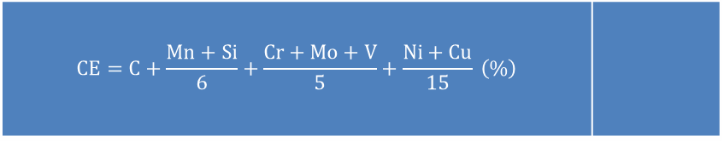

  CARBONO EQUIVALENTE
El carbono equivalente de los aceros es una forma de establecer la tendencia que estos tienen a sufrir un endurecimiento o fisurarse en la soldadura. Para determinar el carbono equivalente del acero ASTM A36 se utilizo la expresión sugerida en la AWS6 D1.1 anexo I 6.1.1
$CE=0,25+\frac{0,4}{6} \left(\%\right)$
$CE=0,316 \left(\%\right)$
$$CE=C+\frac{Mn+Si}{6}+\frac{Cr+Mo+V}{5}+\frac{Ni+Cu}{15} \left(\%\right)$$
Notes:
Referente al cantón el Empalme
10

Slide 11
  CONSTITUYENTES DEL ACERO ASTM A36
La soldabilidad de un acero se encuentra determinada por los elementos presentes en el mismo, se presenta a continuación la tabla donde se detalla los elementos presentes y su efecto al realizar la soldadura.
Elemento | CARACTERISTICAS
Carbón | El porcentaje de carbón presente en un acero es un agente endurecedor lo cual facilita su templabilidad, el mismo que si no se aplica un método correcto de enfriamiento tiene a fragilizar la zona adyacente de la soldadura
Silicio | El silicio en combinación con altos porcentajes de carbono, es perjudicial al aumentar la tendencia al agrietamiento
Azufre | Los aceros que en su composición tienen presente porcentajes de azufre, adquieren una tendencia a ser quebradizos además al aplicar la soldadura pueden agrietarse
Notes:
Referente al cantón el Empalme
11

Slide 12
  ESPECIFICACION AWS D1.1
La especificación AWS D1.1 es un código que contiene los requerimientos de fabricación y montaje de estructuras metálicas, además contiene los requerimientos para diseño de uniones soldadas compuestas de miembros tubulares o no tubulares.
El código fue desarrollado para aplicaciones de estructuras de acero soldadas que utilicen aceros al carbono o de baja aleación, con espesores mayores a 3mm y un Sy ≤ 690 Mpa
Notes:
Referente al cantón el Empalme
12

Slide 13
  ESPECIFICACION AWS B4.0
La especificación AWS B4.0 establece métodos estándar para realizar ensayos mecánicos de soldadura. Los equipos necesarios además de proporcionar detalles adicionales para la preparación de muestras de ensayo.
Proporciona hojas de resultados modelo para cada prueba utilizando unidades imperiales y sus equivalentes en el Sistema Internacional de Unidades
Notes:
Referente al cantón el Empalme
13

Slide 14
  ESPECIFICACION AWS B1.11
La especificación AWS B1.11 es una guía para la inspección visual de la soldadura, la misma que contiene los pre requisitos, fundamentos, condiciones superficiales y operacionales antes durante y después de realizar la soldadura, establece las discontinuidades comunes que se presentan en la soldadura.
Notes:
Referente al cantón el Empalme
14

Slide 15
  DISEÑO DE LA SOLDADURA
Para el diseño del cupón de soldadura que será empleado en la investigación, el mismo contempla los siguientes factores
Tipo de junta
Tipo de soldadura
Dimensión de la junta
Dimensión de los especímenes
Notes:
Referente al cantón el Empalme
15

Slide 16
  TIPO DE JUNTA
  JUNTA A TOPE
La junta a tope es la junta de mayor utilización, debido a que es la más simple en cuanto a su elaboración. Consiste en la ubicación de los dos materiales base en un mismo plano de unión.
(Jeffus, 2009)
Notes:
Referente al cantón el Empalme
16

Slide 17
JUNTA DE PENETRACION COMPLETA
La junta de penetración completa es la soldadura que penetra todo el espesor de los materiales, la garganta de la soldadura está determinada por el espesor del material base.
Al unir dos materiales base que presenten un espesor diferente, la garganta de la soldadura está determinada por el material base que presenta un menor espesor.
(R. Rowel, 2009)
Notes:
Referente al cantón el Empalme
17

Slide 18
JUNTA DE PENETRACION PARCIAL
La junta de penetración parcial es aquella soldadura que no penetra todo el espesor, de esta manera la garganta efectiva está determinada por el espesor del cordón de soldadura en el interior del metal base.
(R. Rowel, 2009)
Notes:
Referente al cantón el Empalme
18

Slide 19
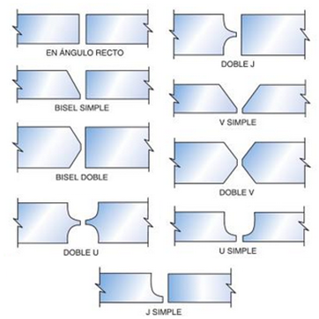
  SOLDADURA DE RANURA
La soldadura de ranura es empleada para unir dos piezas, que se encuentran en un mismo plano. Para facilitar la penetración se puede realizar o no un bisel, para garantizar una penetración completa.
Notes:
Referente al cantón el Empalme
19

Slide 20
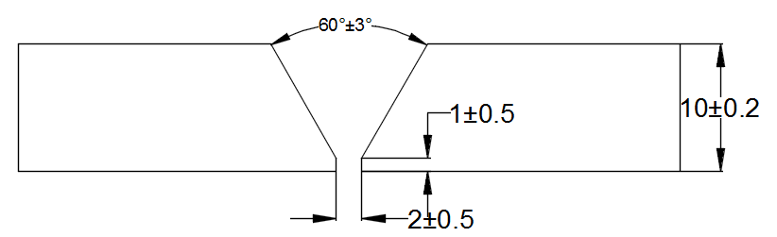
  DIMENSIONES DE LA JUJNTA CJP
Las dimensiones de la junta CJP para la elaboración de los cupones de prueba para la presente investigación quedan definidas como se muestra en la figura
Notes:
Referente al cantón el Empalme
20

Slide 21
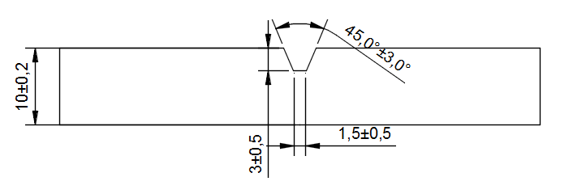
  DIMENSIONES JUNTA PJP
Para realizar el correspondiente análisis de la configuración geométrica de los cordones de soldadura depositados, las dimensiones de la junta PJP se encuentran definidas en la siguiente figura
Notes:
Referente al cantón el Empalme
21

Slide 22
  DIMENSION CUPON DE PRUEBA
Las dimensiones finales del cupón de soldadura están definidas en función del número de ensayos que se van a realizar, según AWS D1.1 tabla 4.2 para espesores entre 3 y 10 mm Las dimensiones finales del cupón de prueba en base a la figura 15 queda definido por 525 X 360 X 10
Ensayo | Numero de probetas
Tracción | 2
Doblado cara | 2
Doblado de raíz | 2
Impacto | 3
Dureza y metalografías | 2
Notes:
Referente al cantón el Empalme
22

Slide 23
  VARIABLES DEL PROCESO
Las variables del proceso GMAW, las variables esenciales son variables, que al presentar una modificación. Afectan de una manera directa a las propiedades de la junta soldada y deben estar especificadas en el WPS, según AWS D1.1 sección 4 tenemos las siguientes
Material Base
Metal de Aporte
Temperatura de Precalentamiento
Tratamientos térmicos post soldadura
Características Eléctricas
Gas de protección
Velocidad de alimentación del alambre
Velocidad de Soldadura
Notes:
Referente al cantón el Empalme
23

Slide 24
  DISEÑO DE LOS WPS
Parámetros de soldadura | Procedimientos de Soldadura
 | C1 | C2 | C3
Amperaje | 120 A | 120 A | 120 A
Voltaje | 22 | 22 | 22
Alambre | ER70S-6 | ER70S-6 | ER70S-6
Diámetro de alambre | 1.2 mm | 1.2 mm | 1.2 mm
Polaridad | DCEP | DCEP | DCEP
Tipo de gas | ARGON | ARGON | ARGON
Flujo | 8 lt/min | 12 lt/min | 16 lt/min
Velocidad de Avance | 7.3 cm/min | 7.3 cm/min | 7.3cm/min
Velocidad de alimentación alambre | 540 cm/min | 540 cm/min | 540 cm/min
Notes:
Referente al cantón el Empalme
24

Slide 25
  DISEÑO DEL EXPERIMENTO
Las variables de experimentación que se contemplan para el diseño del experimento son las variables esenciales del proceso:
Material Base
Metal de Aporte
  Diámetro del alambre
Temperatura de Precalentamiento
Tratamientos térmicos post soldadura
Características Eléctricas
  Polaridad
  Voltaje
  Corriente
Gas de protección
Velocidad de alimentación del alambre
Velocidad de Soldadura
Notes:
Referente al cantón el Empalme
25

Slide 26
  VARIABLES PRINCIPALES DEL EXPERIMENTO
La variable principal del experimento es la variable sujeta de estudio que se involucra de una manera directa en cada uno de los experimentos del cuadrado latino:
Gas de protección
Flujo de gas
Notes:
Referente al cantón el Empalme
26

Slide 27
  VARIABLES DE RUIDO
Se denominan variables de ruido las variables del proceso que no intervienen de forma directa en el presente experimento:
Amperaje
Voltaje
Polaridad
Stick Out
Velocidad de alimentación
Diámetro del electrodo
Velocidad de soldadura
Notes:
Referente al cantón el Empalme
27

Slide 28
  FACTOR PRINCIPAL DE BLOQUE
El factor principal de bloque es aquel sobre el cual se realizan las variaciones en los distintos experimentos y se encuentra en dentro de la matriz del cuadrado latino y este factor es: Gas de protección en cada uno de sus tres niveles
Gas de protección
    Argón
    Mezcla Argón- CO₂ (80% - 20%)
    CO₂
Notes:
Referente al cantón el Empalme
28

Slide 29
  FACTORES DE VARIABLE
El factor de variable es aquel que se involucra de manera directa con el factor de bloque, son las entradas horizontales del cuadrado latino. Es necesario que los niveles del factor de variable esté en el mismo número que los niveles del factor de bloque, el factor de variable y sus niveles son:
Flujo de gas de protección
Factor de variable 1 : FV1
    FV1.1: 8 lt/min
    FV1.2: 12 lt/min
    FV1.3: 16 lt/min
Notes:
Referente al cantón el Empalme
29

Slide 30
  ESTRUCTURA DEL CUADRADO LATINO GENERADO
Donde:
A1, A2, A3: Procesos soldadura con CO₂
B1, B2, B3: Procesos soldadura con mezcla Argón – CO₂
C1, C2, C3: Procesos soldadura con Argón
FV1: Factor de variable 1, flujo de gas de protección
FV1 | FV1.1 | A1 | C1 | B1
 | FV1.2 | B2 | A2 | C2
 | FV1.3 | C3 | B3 | A3
Notes:
Referente al cantón el Empalme
30

Slide 31
  APLICACIÓN DE LA SOLDADURA
  CONTROLES ANTES DE LA SOLDADURA
Antes de realizar la soldadura es necesario realizar una inspección del material, instrumentos y equipos utilizados en el presente proyecto, seguida de una posterior calibración de los equipos que se involucran en el proceso tales como :
Soldadora
Equipo soldador BUG- O GO FER III- WD
Instrumentos de medición
Notes:
Referente al cantón el Empalme
31

Slide 32
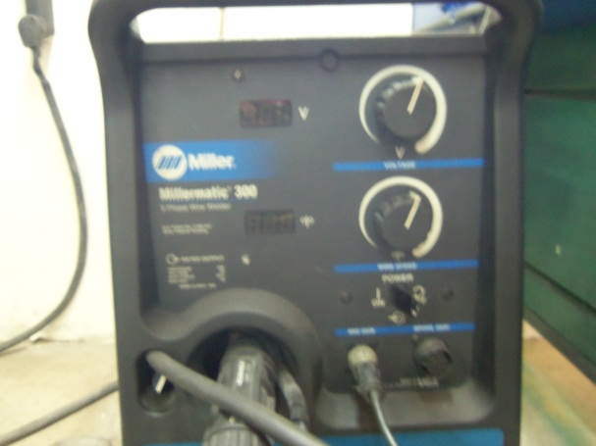
  SOLDADORA
  La máquina soldadora utilizada en el presente proyecto es la Millermatic 300
Marca | MILLER
Modelo | MILLERMATIC 300
Serie | LE170980
Potencia | 13 KW
Fases | 3
Hertz | 60
Voltaje | 12-32
Amperaje | 25-300
Notes:
Referente al cantón el Empalme
32

Slide 33
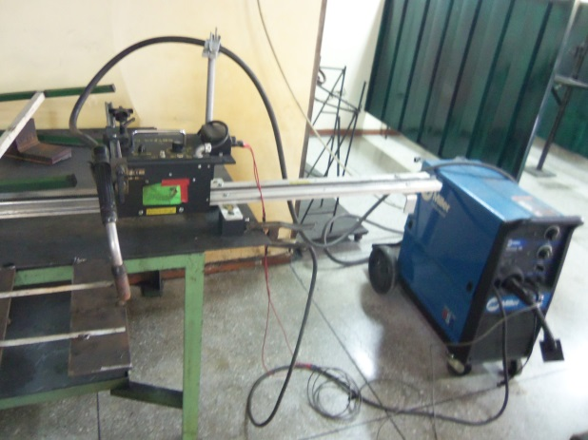
  EQUIPO ENSAMBLADO
Para la ejecución de la soldadura en los respectivos cupones, de forma automática se realizó el ensamble entre la maquina soldadora millermatic 300 y el equipo soldador BUG- O GO FER III- WD.
Notes:
Referente al cantón el Empalme
33

Slide 34
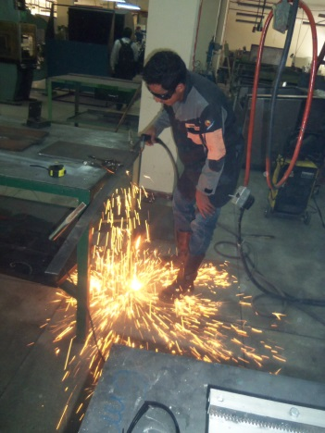
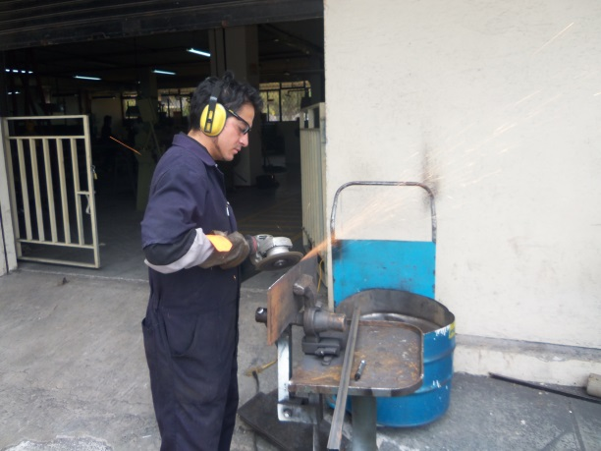
  ELABORACIÓN CUPONES
Los cupones deben ser elaborados bajo norma AWS D1.1 sus dimensiones son de 180x525 , se muestra el proceso de corte y biselado respectivamente
Notes:
Referente al cantón el Empalme
34

Slide 35
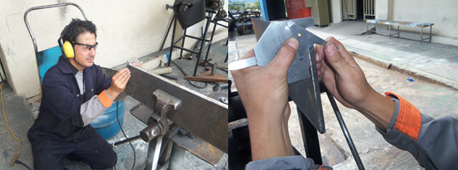
  CONTROL METROLOGICO DE LOS CUPONES
El control metrológico de los cupones se rige a las dimensiones preestablecidas en la geometría de las juntas
Notes:
Referente al cantón el Empalme
35

Slide 36
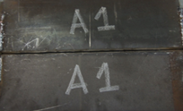
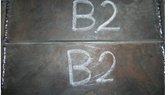
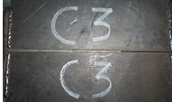
  IDENTIFICACION DE LOS CUPONES
Es necesario identificar los cupones de prueba antes de proceder con la aplicación de la soldadura, con el fin de evitar la confusión al momento de realizar las probetas para los distintos ensayos, los cupones deben ser identificados acorde a la denominación de los WPS.
Notes:
Referente al cantón el Empalme
36

Slide 37
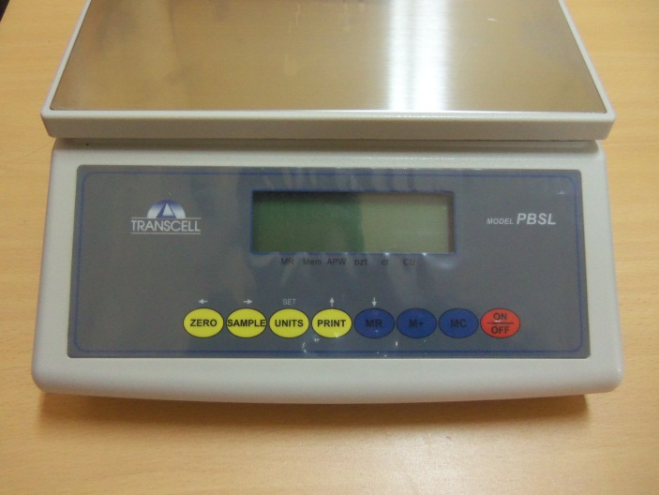
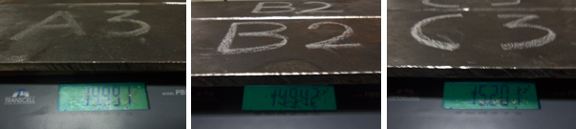
  CONTROL DE MASA
En cada uno de los cupones antes de ejecutar la soldadura se debe realizar la medición del valor inicial de su masa, como se muestra en la figura 32.
Notes:
Referente al cantón el Empalme
37

Slide 38
  CONTROLES DURANTE LA SOLDADURA
  VELOCIDAD DE AVANCE
  La velocidad de avance en el proceso de soldadura está controlada por el equipo soldador, el mismo que fue revisado antes de ejecutar la soladura y presenta un alto grado de repetibilidad en sus valores, convirtiéndose en un equipo preciso pero no exacto debido a que sus desplazamientos no coinciden con lo que se regula en el selector, con una selección de 100 mm/min el equipo presento los siguientes desplazamientos
 | (mm/min)
1 | 72.8
2 | 73,2
3 | 73
4 | 73,1
5 | 72,9
6 | 73,1
7 | 73,3
8 | 72,8
9 | 73
10 | 73
Prom | 73
Notes:
Referente al cantón el Empalme
38

Slide 39
  VOLTAJE
El voltaje es configurado en la maquina soldadora, al iniciar la ejecución de la soldadura, el voltaje sufre una variación de 3 voltios y trata de mantenerse estable con una variación de ± 2 décimas de voltio, en función de las necesidades de la máquina para lograr un arco estable.
Notes:
Referente al cantón el Empalme
39

Slide 40
  VELOCIDAD DE ALIMENTACION DE ALAMBRE
Para garantizar la confiabilidad de los datos empleados en el presente proyecto se efectuó la medición de 10 datos, al utilizar como parámetro de velocidad de alimentación de alambre 250 IPM. Obteniéndose como resultado los valores
| | (mm)
1 | 540,5
2 | 539,5
3 | 540
4 | 539
5 | 539,5
6 | 541,5
7 | 541
8 | 541
9 | 540
10 | 539
Prom | 540
Notes:
Referente al cantón el Empalme
40

Slide 41
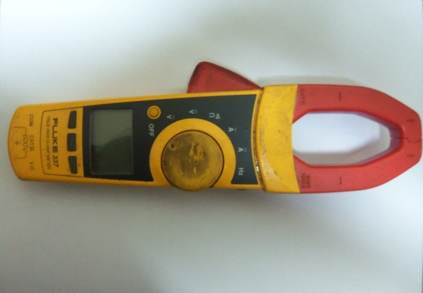
  AMPERAJE
El control del amperaje durante el proceso de soldadura se realizó con la pinza amperimétrica de la figura 35. El valor obtenido en promedio es de 120 A. Con una variación de ± 2 A.
Notes:
Referente al cantón el Empalme
41

Slide 42
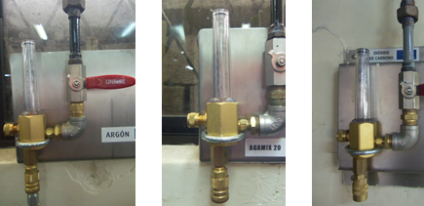
  FLUJO DE GAS
El flujo de gas para cada proceso de soldadura es calibrado al inicio del mismo, presentando una variación de 8,12 16 lt/min
Notes:
Referente al cantón el Empalme
42

Slide 43
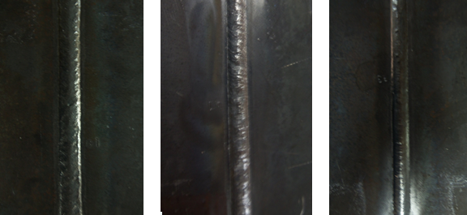
  CONTROLES DESPUÉS DE LA SOLDADURA
  LIMPIEZA DE LOS CORDONES
Es necesario realizar una correcta limpieza a cada uno de los cordones de soldadura, para su posterior uso en los diferentes ensayos, la limpieza de los cordones se muestra en la figura 38.
Notes:
Referente al cantón el Empalme
43

Slide 44
  ENSAYOS
  ENSAYOS NO DESTRUCTIVOS
  ANÁLISIS METALOGRÁFICO
La metalografía de un material permite conocer su estructura interna debido a que la estructura guarda una estrecha relación con las propiedades que presenta el material, el tipo y la forma y estado de los constituyentes metalográficos dependen las propiedades físicas. Para el análisis de un espécimen mediante macro ataque se basa a la norma ASTM E 307.
Notes:
Referente al cantón el Empalme
44

Slide 45
  ENSAYOS DESTRUCTIVOS
  ENSAYO DE TENSION
El ensayo de tensión se basa en la aplicación de una carga en el eje axial de la probeta, con esto se obtiene una deformación elástica seguida de una deformación plástica llegando a su esfuerzo de rotura, las dimensiones de la probeta de tensión se especifica en la norma AWS D1.1
En AWS B4.0 se muestra el procedimiento que se debe seguir para realizar el ensayo, La probeta debe ser llevada hasta su rotura, y la resistencia está determinada mediante la división de la carga total aplicada para el área transversal de la sección reducida, que debe ser medida antes de realizar el ensayo.
Notes:
Referente al cantón el Empalme
45

Slide 46
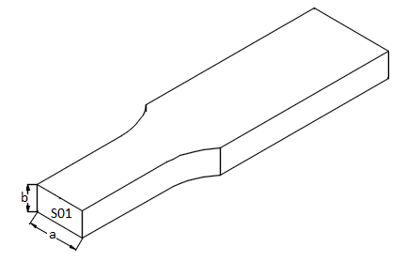
  CALCULO DE LA SECCION TRANSVERSAL
 | a | b | S01 | a1 | b1 | S02
 | mm | mm | mm² | mm | mm | mm²
A1 | 20 | 10.09 | 201.8 | 19.98 | 10.11 | 202.0
A2 | 20.02 | 10.2 | 204.2 | 20.01 | 10.07 | 201.5
A3 | 19.98 | 10.06 | 201.0 | 20.02 | 10.15 | 203.2
B1 | 20.01 | 10.03 | 200.7 | 20.1 | 10.04 | 201.8
B2 | 19.97 | 10.01 | 199.9 | 20 | 10.03 | 200.6
B3 | 20.03 | 10.13 | 202.9 | 19.99 | 10.17 | 203.3
C1 | 19.95 | 10.21 | 203.7 | 20.04 | 9.99 | 200.2
C2 | 20.05 | 10.15 | 203.5 | 20.01 | 10.1 | 202.1
C3 | 19.97 | 10.03 | 200.3 | 20.15 | 10.12 | 203.9
Notes:
Referente al cantón el Empalme
46

Slide 47
  ENSAYO DE TENACIDAD
  El ensayo de tenacidad charpy NOTCH-V es empleado para determinar la tenacidad que presentan los materiales, debido al concepto de tenacidad este ensayo bajo un concepto estricto mide la capacidad de absorción de energía de un material, su procedimiento se encuentra normado en la norma ASTM A- 370
En AWS B4.0 se muestra el procedimiento que se debe seguir para realizar el ensayo, La probeta debe ser llevada hasta su rotura por medio del equipo de péndulo charpy, la resistencia de la probeta está determinada mediante la cantidad de energía que puede absorber antes de llegar a la rotura
Notes:
Referente al cantón el Empalme
47

Slide 48
  ENSAYO DE DOBLEZ GUIADO
El ensayo de doblez guiado permite realizar un control a la soldadura, al realizar el doblez se observa la ductilidad que presenta la junta soldada y la eficacia del procedimiento de soldadura aplicado, como el espesor de la placa base es 10 mm se sustituye el dobles de lado por el doblez de cara y de raíz como se sugiere en la norma AWS D1.1 sección 4.
Para la realización de este ensayo se remite a la norma AWS D1.1, la misma que en la sección 4 hace alusión al dispositivo que se debe emplear en el ensayo de doblez guiado. La carga aplicada debe ser desde la parte superior mediante un embolo, obligando a la probeta a adoptar la curvatura por medio de los rodillos presentes en los dos extremos.
Notes:
Referente al cantón el Empalme
48

Slide 49
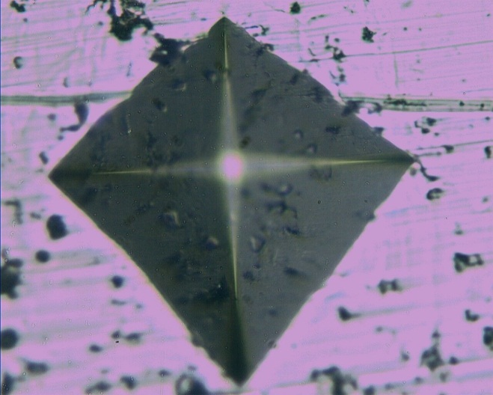
  ENSAYO DE DUREZA
Para realizar el ensayo de dureza es necesario como primer paso obtener superficies planas paralelas, para posteriormente colocar en el porta probetas en el durómetro.
Se selecciona el tiempo de indentación y la carga aplicada.
Notes:
Referente al cantón el Empalme
49

Slide 50
  RESULTADOS
  TIEMPO DE SOLDADURA
El tiempo empleado en cada uno de los cupones de prueba en la longitud de 525 mm se encuentra detallado en la presente tabla, los mismos que son base fundamental para el análisis de la productividad.
 | Procedimientos de Soldadura
 | A1 | A2 | A3 | B1 | B2 | B3 | C1 | C2 | C3
Tiempo (min) | 7,13 | 7,10 | 7,18 | 7,20 | 6,97 | 7 | 7,08 | 7,02 | 7,13
Notes:
Referente al cantón el Empalme
50

Slide 51
  MATERIAL DEPOSITADO
Para determinar el material depositado se realizó la medición de masa inicial y final procedimientos documentados en este capítulo en los numerales 4.1.6 y 4.3.2 respectivamente.
Como resultado se obtiene los valores presentes en la tabla 26.
 | Peso Inicial | Peso Final | Material Depositado
 | g | g | g
A1 | 14.943 | 15.252 | 309
A2 | 14.991 | 15.357 | 366
A3 | 14.629 | 15.015 | 386
B1 | 14.722 | 15.056 | 334
B2 | 15.019 | 15.392 | 373
B3 | 14.942 | 15.343 | 401
C1 | 14.856 | 15.202 | 346
C2 | 14.732 | 15.092 | 360
C3 | 15.201 | 15.596 | 395
Notes:
Referente al cantón el Empalme
51

Slide 52
  INSPECCIÓN VISUAL
  DEFECTOS DE SOLDADURA
  La inspección visual es un método mediante el cual, permite determinar la calidad de la soldadura
Identificación | Longitud Evaluada | Posición | Dimensión | Evaluación según AWS D1.1 | Observación
 | mm | mm | mm
A1 | 300 | 0-300 |  | aceptable | salpicadura
A2 | 300 | 0-300 0-300 | 5.8 | aceptable inaceptable | salpicadura overlap
A3 | 300 | 0-300 | 5.9 | inaceptable | overlap
B1 | 300 | 83 , 215 | 1 | aceptable | socavación
B2 | 300 |  |  | aceptable | No registra defectos
B3 | 300 |  |  | aceptable | No registra defectos
C1 | 300 | 0- 300 | 1.5 | inaceptable | Porosidad
C2 | 300 | 78 , 165 | 0.75, 1 | aceptable | mordedura
C3 | 300 | 110 | 1 | aceptable | socavación
Notes:
Referente al cantón el Empalme
52

Slide 53
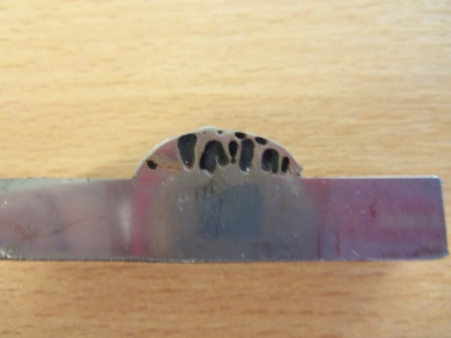
La porosidad superficial presente en el cupón C1 correspondiente al cupón sometido a soldadura con gas de protección, se extiende a la zona interna del cordón como se muestra a continuación.
Notes:
Referente al cantón el Empalme
53

Slide 54
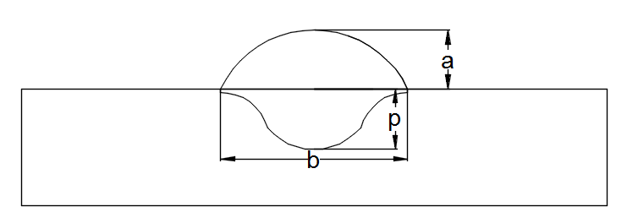
  DIMENSIONES
 | a | b | p
 | mm | mm | mm
A1 | 5,4 | 16,4 | 5,2
A2 | 5,8 | 16,0 | 5,1
A3 | 5,9 | 16,3 | 5,2
B1 | 4,9 | 18,7 | 4,0
B2 | 5,3 | 19,4 | 3,8
B3 | 5,5 | 21,0 | 3,8
C1 | 5,2 | 20,1 | 3,2
C2 | 5,2 | 20,8 | 3,0
C3 | 5,3 | 20,9 | 3,2
Notes:
Referente al cantón el Empalme
54

Slide 55
  ANALISIS
Gas de protección CO₂
Con el aumento del flujo de gas los valores de ancho y penetración no se afectan, el valor de la sobremonta sufre un incremento y la formación de un excesivo overlap.
Gas de protección Argón - CO₂
Con el aumento del flujo de gas los valores de ancho y sobremonta incrementan su valor, el valor de la penetración no se afecta con el aumento del flujo de gas de protección.
Gas de protección Argón
Con el aumento del flujo de gas los valores de penetración y sobremonta no sufren cambios significativos, el ancho del cordón de soldadura aumenta su valor en presencia de mayor flujo de protección.
Notes:
Referente al cantón el Empalme
55

Slide 56
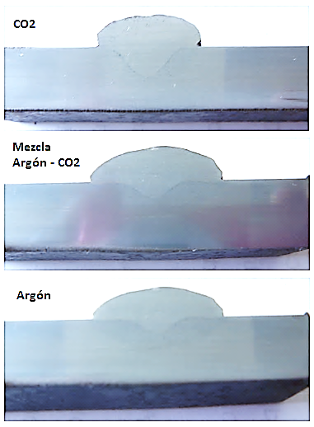
  Perfiles de soldadura
  El perfil de soldadura depende del tipo de gas empleado
Notes:
Referente al cantón el Empalme
56

Slide 57
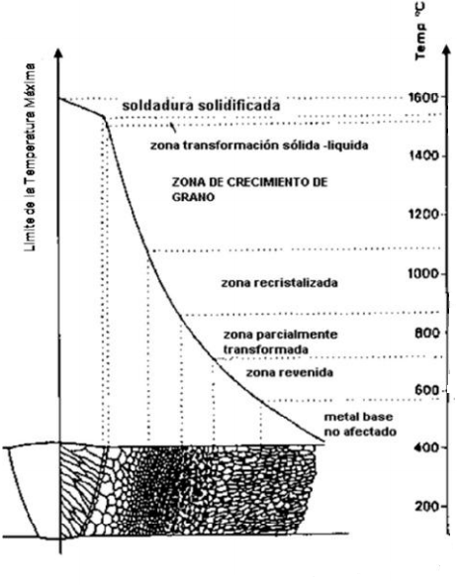
  ZONA AFECTADA TERMICAMENTE
Notes:
Referente al cantón el Empalme
57

Slide 58
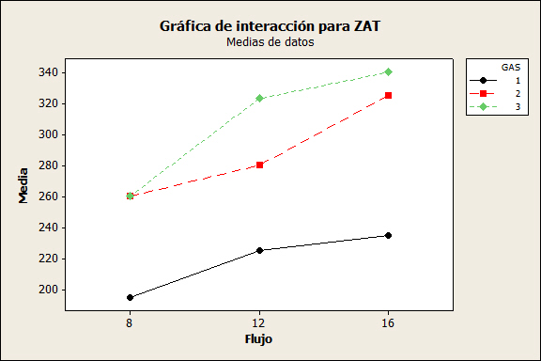
  ZONA AFECTADA TERMICAMENTE
 | area | Prom
 | (mm²)
A1 | 195 | 218,33
A2 | 225
A3 | 235
B1 | 260 | 288,33
B2 | 280
B3 | 325
C1 | 260 | 307,67
C2 | 323
C3 | 340
Notes:
Referente al cantón el Empalme
58

Slide 59
  ZONA AFECTADA TERMICAMENTE
La zona afectada térmica en todos los casos al aumentar el flujo de gas aumenta la zona afectada térmicamente para el caso particular del CO₂ el aumento de la ZAT es del 20,51%, para el gas de protección argón el incremento es del 30,77%. Estos incrementos del área afectada se presentan por el aumento del 100 % de gas empleado respecto a la primera aplicación correspondiente a 8 lt/min.
El gas de protección CO₂ genera una menor zona de afectación con un promedio de 218,33 mm² , caso contrario sucede con el argón que presenta una mayor afectación térmica al material base que tiene un promedio de 306,67 mm², la mezcla Argon-CO₂ al tener en su composición un 80% argón su comportamiento
Notes:
Referente al cantón el Empalme
59

Slide 60
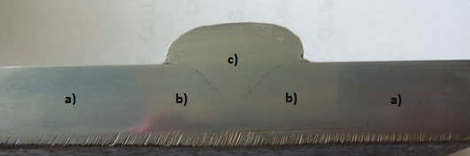
  MICROESTRUCTURA
Después de aplicar el ataque químico revela las tres zonas presentes en las probetas, las mismas que son:
Material base
Zona afectada térmicamente
Soldadura
Las zonas presentes en la soldadura se muestran en la figura 55.
Zonas presentes en la soldadura a) material base b) Zona afectada térmicamente c) material de aporte
Notes:
Referente al cantón el Empalme
60

Slide 61
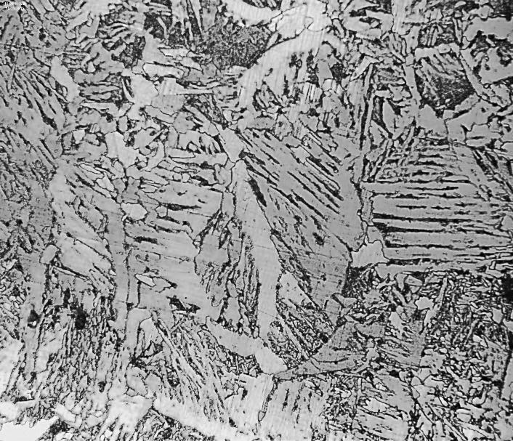

La microestructura con una amplificación de 200x a las probetas sometidas a soldadura con gas de protección CO₂
Material de aporte ZAT
Notes:
Referente al cantón el Empalme
61

Slide 62
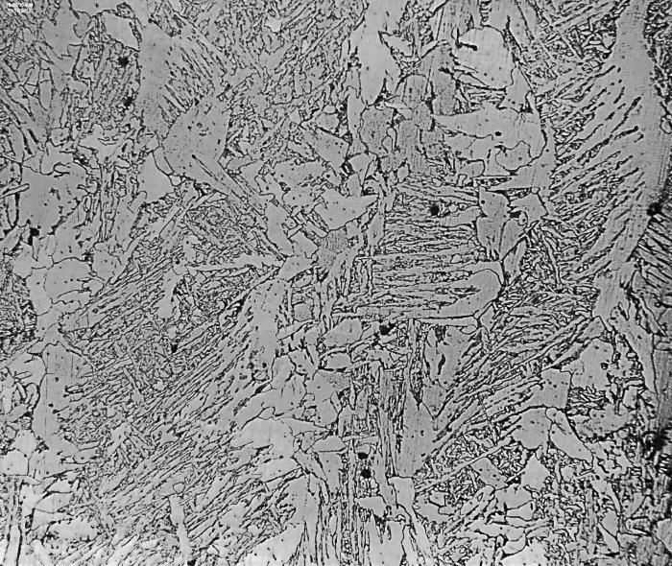
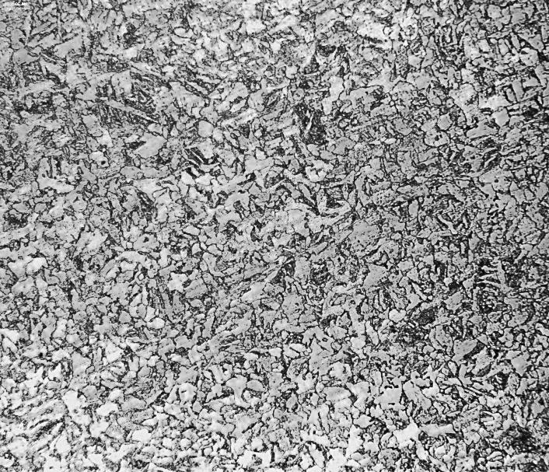
La microestructura con una amplificación de 200x a las probetas sometidas a soldadura con gas de protección mezcla CO₂ - Argón
Material de aporte ZAT
Notes:
Referente al cantón el Empalme
62

Slide 63
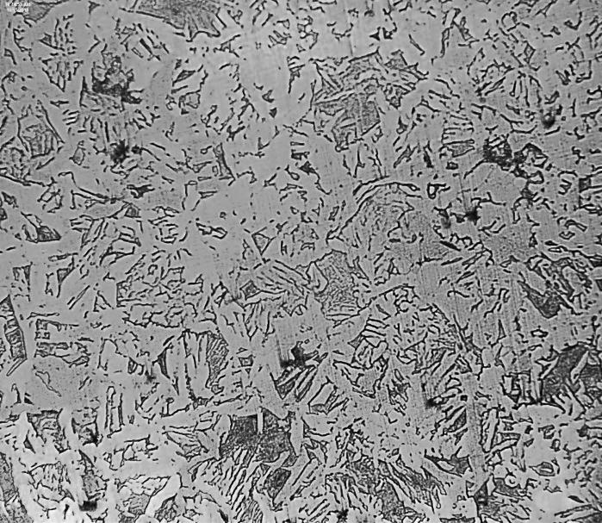

La microestructura con una amplificación de 200x a las probetas sometidas a soldadura con gas de protección Argón se muestra en la figura 58
Material de aporte ZAT
Notes:
Referente al cantón el Empalme
63

Slide 64
La microestructura presente en la zona de la soldadura evidencia la presencia de ferrita y martensita en forma de bandas
El tamaño de grano determinado en base a la norma ASTM E112, existe un crecimiento del tamaño de grano en la ZAT con respecto al material base
 | G | G
 | m.b. | ZAT
A1 | 6 | 5
A2 | 6 | 4.5
A3 | 6 | 4
B1 | 6 | 4.5
B2 | 6 | 4
B3 | 6 | 4
C1 | 6 | 4
C2 | 6 | 3.5
C3 | 6 | 3.5
Notes:
Referente al cantón el Empalme
64

Slide 65
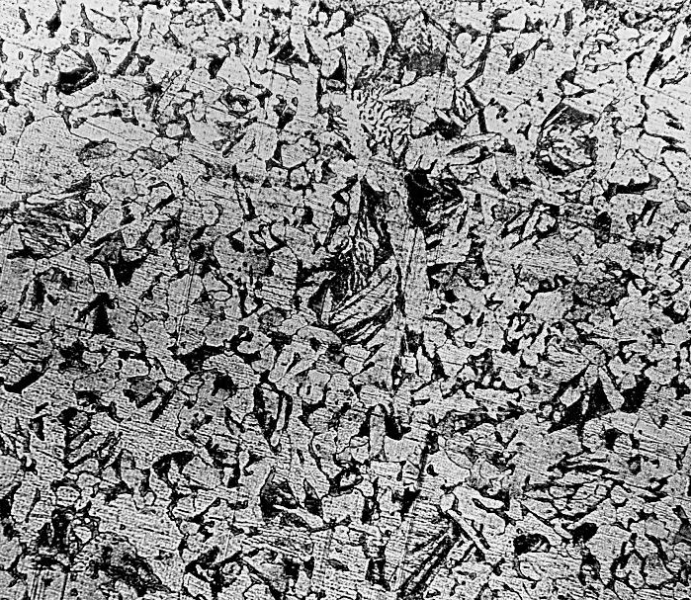

  Las siguientes figuras se han realizado con una amplificación de 400 x y nos muestran el crecimiento en la zona afectada térmicamente y el material base
ZAT Material Base
Notes:
Referente al cantón el Empalme
65

Slide 66
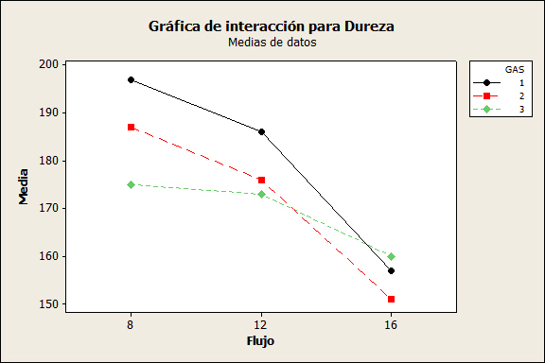
  DUREZA
 | HV | HB | Prom.
A1 | 198.9 | 197 | 180
A2 | 186.1 | 186
A3 | 156.9 | 157
B1 | 186.5 | 187 | 171,3
B2 | 176.2 | 176
B3 | 150.7 | 151
C1 | 176.1 | 176 | 169,6
C2 | 173.5 | 173
C3 | 160.1 | 160
Notes:
Referente al cantón el Empalme
66

Slide 67
  DUREZA
Después de realizar las respectivas mediciones de la dureza en diferentes puntos sobre porción más ancha del cordón de soldadura, los resultados determinan que en presencia de un mayor flujo de gas de protección en los tres experimentos, la dureza disminuye gradualmente como se observa en la tabla 33.
La mayor dureza se presenta en los cupones sometidos a soldadura con gas de protección CO₂ con valor máximo de 197 HB y un promedio de 180 HB, además presenta una disminución gradual máxima del 20% aumentar el 100% de gas empleado respecto a la primera aplicación correspondiente a 8 lt/min.
Notes:
Referente al cantón el Empalme
67

Slide 68
  TENSION
Los resultados del ensayo de tensión obtenidos se encuentran en la presente tabla donde la carga aplicada F₁, F_{2,} fueron divididas para cada una de las secciones transversales para obtener las resistencias R₁, R₂.
R_{m} es el promedio de las resistencias R₁, R₂ debido a que son probetas pertenecientes al mismo cupón de soldadura, y extraídas bajo las mismas condiciones
 | F1 (N) | F1 (N) | R1 (Mpa) | R2 (Mpa) | Rm (Mpa) | Observación
A1 | 68450,77 | 65704,89 | 339 | 325 | 332 | Rotura en el material de aporte
A2 | 63743,55 | 65606,82 | 312 | 326 | 319 | Rotura en el material de aporte
A3 | 53936,85 | 56878,86 | 268 | 280 | 274 | Rotura en el material de aporte
B1 | 67077,83 | 68352,70 | 334 | 339 | 336 | Rotura en el material de aporte
B2 | 56976,93 | 60507,34 | 285 | 302 | 293 | Rotura en el material de aporte
B3 | 46189,56 | 49229,63 | 228 | 242 | 235 | Rotura en el material de aporte
C1 | 24909,02 | 31675,64 | 122 | 158 | 140 | Rotura en el material de aporte
C2 | 56192,39 | 62076,41 | 276 | 307 | 292 | Rotura en el material de aporte
C3 | 47366,36 | 49818,04 | 236 | 244 | 240 | Rotura en el material de aporte
Notes:
Referente al cantón el Empalme
68

Slide 69
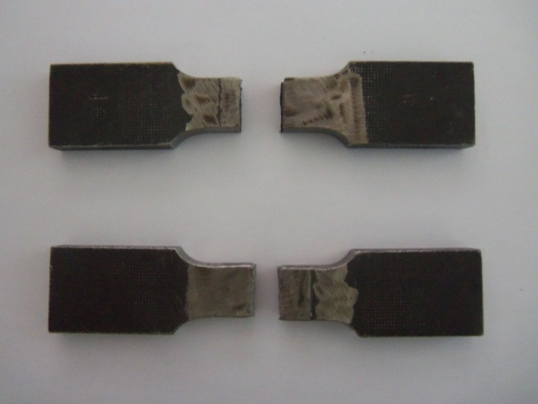
  TENSION
 | R_{m} (Mpa) | Prom
A1 | 332 | 308
A2 | 319
A3 | 274
B1 | 336 | 288
B2 | 293
B3 | 235
C1 | 140 | 224
C2 | 292
C3 | 240
Notes:
Referente al cantón el Empalme
69

Slide 70
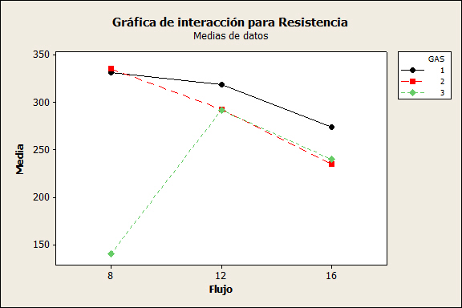
  TENSION
Notes:
Referente al cantón el Empalme
70

Slide 71
  TENSIÓN
El tipo de gas empleado en los respectivos cupones presenta una variación significativa alcanzando su valor máximo de los especímenes de prueba sometidos a soldadura con gas de protección CO₂ con un valor promedio de 308 Mpa . El flujo de gas afecta de forma inversa a la resistencia a mayor flujo ofrece una menor resistencia. La reducción del valor de la resistencia para el caso particular del gas CO₂ es del 17%, la reducción es del 30% en la mezcla CO₂ – argón en ambos casos la reducción se presenta por el aumento del 100 % de gas empleado respecto a la primera aplicación correspondiente a 8 lt/min.
En presente proyecto de investigación se exceptúa del análisis el cupón de soldadura C1 que presenta un valor de dureza alto contrarrestado con un bajo valor de resistencia ocasionado por la cantidad de poros presentes en el cupón.
La resistencia a la tensión interactúa de la misma forma que la dureza a mayor flujo disminuyen sus valores
Notes:
Referente al cantón el Empalme
71

Slide 72
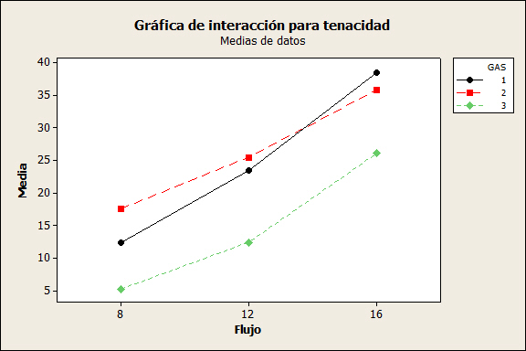
  TENACIDAD
 | (J) | Prom
A1 | 12.4 | 24.8
A2 | 23.5
A3 | 38.5
B1 | 17.6 | 26.3
B2 | 25.5
B3 | 35.9
C1 | 5.2 | 19.25
C2 | 12.4
C3 | 26.1
Notes:
Referente al cantón el Empalme
72

Slide 73
  TENACIDAD
La tenacidad en el presente experimento presenta una considerable variación en función del flujo de gas de protección aumentando su valor en presencia de mayor flujo, el mayor incremento el del 67.79% en el caso particular del gas de proteccion CO₂, La mezcla argón CO₂ presenta el mismo comportamiento su aumento de tenacidad es del 49,02 %, los incrementos del valor de tenacidad se presentan por el aumento del 100 % de gas empleado respecto a la primera aplicación correspondiente a 8 lt/min.
El gas de protección que presenta una menor tenacidad es el gas argón con un valor máximo de 26 Joules.
La tenacidad relacionada con las otras propiedades no presenta la misma tendencia con respecto a la dureza, se caracteriza por presentar una mayor tenacidad con un bajo valor de dureza debido a que el material se vuelve dúctil, y por ende absorbe mayor cantidad de energía
Notes:
Referente al cantón el Empalme
73

Slide 74
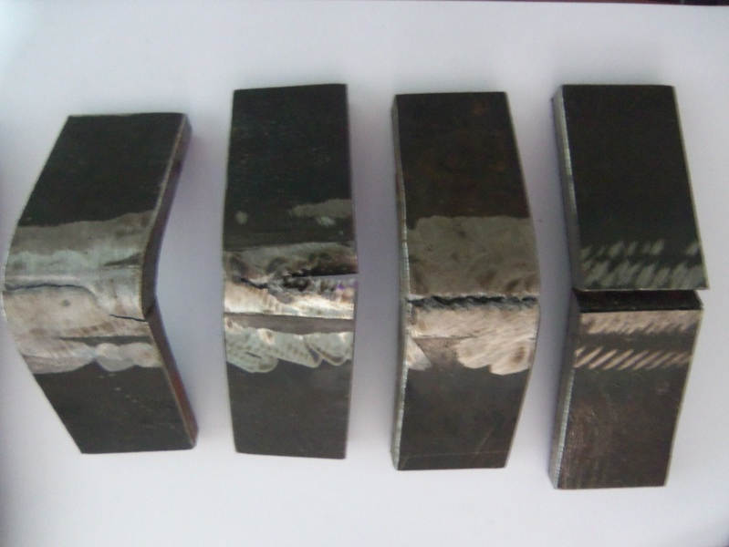
  DOBLADO
  Las probetas sometidas a soldadura con gas de protección argón en el ensayo de doblado de cara y de raíz presentaron inconvenientes de falta de fusión como se aprecia en la figura
Notes:
Referente al cantón el Empalme
74

Slide 75
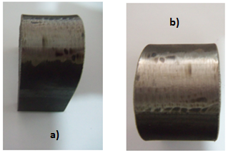
  DOBLADO
Las probetas sometidas a soldadura con gas de protección CO2, y la mezcla Argón – CO2 el doblado no presenta ninguna observación
cupón con gas de protección CO₂
cupón con gas de protección mezcla CO₂ – Argón
Notes:
Referente al cantón el Empalme
75

Slide 76
  PRODUCTIVIDAD
Para el presente proyecto de investigación, la productividad es evaluada en función de la materia prima utilizada y la mano de obra
Para poder analizar de una forma objetiva y real de la industria se establecen a continuación los costos unitarios de cada experimento para posteriormente ser aplicados a una longitud de 100 metros de soldadura.
Notes:
Referente al cantón el Empalme
76

Slide 77
  PRODUCTIVIDAD
Item | Producto | Unidad | Precio
1 | Alambre ER70S6 | Kg | 1.73
2 | Gas CO₂ | m³ | 6.10
3 | Gas Mezcla CO₂- Argon | m³ | 8.80
4 | Gas Argon | m³ | 13.25
5 | Soldadora | hora | 10
6 | Material base | unidad | 19,4
7 | Mano de obra | hora | 10
 | A1 | A2 | A3 | B1 | B2 | B3 | C1 | C2 | C3
Tiempo (min) | 7,13 | 7,1 | 7,18 | 7,2 | 6,97 | 7 | 7,08 | 7,02 | 7,13
Soldadora ($) | 1,19 | 1,18 | 1,20 | 1,20 | 1,16 | 1,17 | 1,18 | 1,17 | 1,19
Alambre ($) | 0,53 | 0,63 | 0,67 | 0,58 | 0,65 | 0,69 | 0,60 | 0,62 | 0,68
Material base ($) | 19,4 | 19,4 | 19,4 | 19,4 | 19,4 | 19,4 | 19,4 | 19,4 | 19,4
Mano de obra | 1,21 | 1,21 | 1,22 | 1,22 | 1,18 | 1,19 | 1,20 | 1,19 | 1,21
gas de proteccion CO2 ($) | 0,35 | 0,52 | 0,70
gas de proteccion mezcla ($) |  |  |  | 0,51 | 0,74 | 0,99
gas de proteccion argon ($) |  |  |  |  |  |  | 0,75 | 1,12 | 1,51
Costo unitario directo en 525 mm | 22,72 | 22,98 | 23,23 | 22,95 | 23,17 | 23,48 | 23,17 | 23,54 | 24,04
Notes:
Referente al cantón el Empalme
77

Slide 78
  PRODUCTIVIDAD
Costo en 100 m de soldadura
 | A1 | A2 | A3 | B1 | B2 | B3 | C1 | C2 | C3
Costo Directo | 4328 | 4378 | 4424 | 4371 | 4413 | 4472 | 4414 | 4484 | 4578
Costo Indirecto | 1274 | 1274 | 1274 | 1274 | 1274 | 1274 | 1274 | 1274 | 1274
Costo total | 5602 | 5652 | 5698 | 5645 | 5687 | 5746 | 5688 | 5758 | 5852
Notes:
Referente al cantón el Empalme
78

Slide 79
  PRODUCTIVIDAD
 | Material depositado | Dinero | P
 | G | $ | g/$
A1 | 58857,14 | 5602,18 | 10,51 | 11,91
A2 | 69714,28 | 5651,76 | 12,33
A3 | 73523,81 | 5697,96 | 12,90
B1 | 63619,05 | 5645,18 | 11,27 | 12,35
B2 | 71047,62 | 5686,93 | 12,49
B3 | 76380,95 | 5745,62 | 13,29
C1 | 65904,76 | 5687,84 | 11,59 | 12,12
C2 | 68571,43 | 5758,26 | 11,91
C3 | 75238,09 | 5852,16 | 12,86
Notes:
Referente al cantón el Empalme
79

Slide 80
  PRODUCTIVIDAD
La productividad presenta una correlación fuerte en función del flujo, a mayor flujo de gas se deposita mayor cantidad de material, el gas que presenta la mayor productividad de los tres evaluados es la mezcla Argon – CO₂
Notes:
Referente al cantón el Empalme
80

Slide 81
  PRODUCTIVIDAD
El siguiente análisis tiene por objetivo determinar la relación que presenta producción y la productividad reflejada en el ahorro de los costos, basado en los datos obtenidos experimentalmente.
Para un valor de depósito de soldadura teórico de 30 kg se tiene:
 | Material depositado
 | Kg/h
A1 | 2,60 | 2,97
A2 | 3,09
A3 | 3,23
B1 | 2,78 | 3,14
B2 | 3,21
B3 | 3,44
C1 | 2,93 | 3,11
C2 | 3,08
C3 | 3,32
Notes:
Referente al cantón el Empalme
81

Slide 82
  PRODUCTIVIDAD
  Tiempo en depositar 30 kg
 | Tiempo
 | h
A1 | 11,54 | 10,18
A2 | 9,70
A3 | 9,30
B1 | 10,78 | 9,62
B2 | 9,34
B3 | 8,73
C1 | 10,23 | 9,67
C2 | 9,75
C3 | 9,03
Notes:
Referente al cantón el Empalme
82

Slide 83
  PRODUCTIVIDAD
 | Tiempo
 | $/h
A1 | 27,63 | 29,74
A2 | 29,94
A3 | 31,64
B1 | 29,24 | 31,97
B2 | 32,09
B3 | 34,59
C1 | 31,63 | 35,12
C2 | 35,06
C3 | 38,67
 | Costo | Tiempo | Costo
 | $/h | h | $
A1 | 27,63 | 11,54 | 318,85 | 301,17
A2 | 29,94 | 9,70 | 290,42
A3 | 31,64 | 9,30 | 294,25
B1 | 29,24 | 10,78 | 315,21 | 305,63
B2 | 32,09 | 9,34 | 299,72
B3 | 34,59 | 8,73 | 301,97
C1 | 31,63 | 10,23 | 323,57 | 338,20
C2 | 35,06 | 9,75 | 341,84
C3 | 38,67 | 9,03 | 349,19
Notes:
Referente al cantón el Empalme
83

Slide 84
  PRODUCTIVIDAD
El análisis realizado en los 30 kg teóricos de material depositado bajo los parámetros preestablecidos de los distintos cupones de prueba, determina que un aumento de la producción no implica necesariamente un aumento en la productividad. Los cupones sometidos a soldadura con gas de protección argón presentan la mayor tasa de producción, pero la productividad en función de los recursos utilizados se ve afectada por el alto costo de gas de protección.
Independientemente del tipo de gas empleado a mayor volumen de flujo de gas de protección se logra elevar la producción. En tema costos el proceso ideal son los cupones sometidos a soldadura con gas de protección mezcla argón – CO₂ con una concentración 80% - 20% respectivamente, se aumenta la producción y es económicamente viable.
Notes:
Referente al cantón el Empalme
84

Slide 85
  ANALISIS ECONOMICO
Debido a la naturaleza del presente proyecto, su carácter de investigación lo convierten en un proyecto sin fines de lucro por consiguiente no presenta ingresos monetarios. Los egresos extras del presente proyecto son cubiertos con capital del autor del proyecto.
Los resultados obtenidos a partir de la inversión de la empresa privada y la Universidad de las Fuerzas Armadas – ESPE se transforman en conocimiento a disponibilidad de la sociedad para un firme desarrollo de la industria Ecuatoriana
Los resultados obtenidos a partir de la inversión de la empresa privada y la Universidad de las Fuerzas Armadas – ESPE se transforman en conocimiento a disponibilidad de la sociedad para un firme desarrollo de la industria Ecuatoriana.
Los costos que se incurrieron en la elaboración del presente proyecto se encuentran resumidos en la tabla 50
Notes:
Referente al cantón el Empalme
85

Slide 86
  ANALISIS ECONOMICO
Descripción | Unidad | Cantidad | Precio | Valor
Alambre ER70S-6 | Kilo | 45 | 1,73 | 77,85 | 834,55 | Empresa privada
Cargas Dióxido de Carbono | m3 | 18 | 6,1 | 109,8
Cargas Aga mix 20 | m4 | 18 | 8,8 | 158,4
Cargas Argón | m5 | 18 | 13,25 | 238,5
Asesoría linde | hora | 10 | 25 | 250
Uso de Laboratorios UFA - ESPE | hora | 50 | 20 | 1000 | 2000 | UFA-ESPE
Asesoría UFA- ESPE | hora | 40 | 25 | 1000
Plancha acero ASTM A36 | unidad | 1 | 175 | 175 | 2175 | Autor del proyecto
Mano de obra | hora | 200 | 10 | 2000
 |  |  |  | 50090
Notes:
Referente al cantón el Empalme
86

Slide 87
  COSTO DE LAS JUNTAS ELABORADAS
 | A1 | A2 | A3 | B1 | B2 | B3 | C1 | C2 | C3
Costo Directo | 22,72 | 22,98 | 23,23 | 22,95 | 23,17 | 23,48 | 23,17 | 23,54 | 24,04
Costo Indirecto | 6,69 | 6,69 | 6,69 | 6,69 | 6,69 | 6,69 | 6,69 | 6,69 | 6,69
Costo Total | 29,41 | 29,67 | 29,92 | 29,64 | 29,86 | 30,17 | 29,86 | 30,23 | 30,73
Notes:
Referente al cantón el Empalme
87

Slide 88
  CONCLUSIONES
Se realizó el análisis con los tres tipos de gases de protección: argón, mezcla argón - CO₂, y CO_{2.} El gas de protección presenta una influencia fuerte, afectando de forma directa a la configuración geométrica en las dimensiones y perfil del cordón de soldadura. En las propiedades mecánicas el valor obtenido en los distintos ensayos presenta una modificación en presencia del aumento del flujo de gas protección, siendo estos incrementos graduales y correspondientes al 50 %, y 100% respecto al primer flujo de 8 lt/min
Se elaboró el diseño del WPS en función de pruebas experimentales de calibración de los equipos para obtener los valores reales de operación, para garantizar la confiabilidad y repetibilidad de las soldaduras ejecutadas
Notes:
Referente al cantón el Empalme
88

Slide 89
  CONCLUSIONES
Se diseñó el cuadrado latino en base a los tres tipos de gases de protección los mismos que se convierten en factores principales de bloque, los factores de variable deben tener el mismo nivel del factor de bloque tres flujos para el mismo tipo de gas, la selección de las variables principales de experimentación aislando las variables de ruido garantizan que al final del experimento las variables presenten una correlación adecuada.
Los cupones sometidos a soldadura con gas de protección mezcla Argón – CO_{2,} en proporción 80% - 20% respectivamente presenta el menor número de defectos en la inspección visual, su desempeño en las propiedades mecánicas es aceptable en todos los parámetros evaluados, además presenta la mayor productividad de los tres gases aplicados
Notes:
Referente al cantón el Empalme
89

Slide 90
CONCLUSIONES
Al aumentar el flujo de gas se obtiene una mayor tasa de deposición de material, esto incrementa la producción del proceso permitiendo obtener velocidades más altas de soldeo, ejecutando una misma junta de similar configuración en un menor tiempo. En los tres casos al analizar de forma individual al aumentar el flujo de gas aumenta la productividad de la materia prima, para el caso de análisis global un aumento de la producción no garantiza un aumento en la productividad debido a los altos del gas de protección
El desarrollo del presente trabajo de investigación afianzó mis conocimientos adquiridos en el transcurso de la carrera, afirmando que me encuentro preparado con las suficientes herramientas para los retos de la vida profesional.
Notes:
Referente al cantón el Empalme
90

Slide 91
  RECOMENDACIONES
Para tener una idea más amplia del presente proyecto en función de los resultados obtenidos, se debe incluir en el análisis como factor adicional de variable la velocidad de avance de soldadura.
Al existir un factor que pueden cambiar para que la maquina soldadora se auto regule y permita mantener un arco estable, se recomienda que los valores sean medidos de forma continua para tener la certeza de que los mismos son correctos, el valor de la intensidad de corriente en la soldadora debe ser evaluado en función del tiempo para garantizar que el valor de alambre suministrado sea el mismo.
Notes:
Referente al cantón el Empalme
91

Slide 92
  RECOMENDACIONES
En la malla curricular de la carrera se debe incluir el tema de diseño de experimentos debido a su gran importancia en el correcto planteamiento, para la solución eficiente a una problemática que no se conoce su comportamiento.
En las prácticas presentes en cada uno de los laboratorios de la carrera se debe dejar que cada estudiante desarrolle a su criterio la solución a los problemas planteados, poniendo en evidencia su verdadero potencial e iniciativa.
Notes:
Referente al cantón el Empalme
92

